Slide 1

Аналитический
портал
Новый инструмент для быстрого и эффективного получения аналитической отчётности

Slide 2

Аналитический портал –
что это?
Полноценная BI система для:
• Подключения к любым источникам данных, внутренним
на ЭТП АО Сбербанк-АСТ, внешним открытым данным,
внешним данным информационных систем Заказчика
• Создания и последующего использования отчётов и/или
дашбордов
• Изменения отчётов самим пользователем в случае
необходимости

Slide 3

Как это работает?
Подключение к
данным
Формирование
наборов данных
Создание отчётов и
дашбордов
В системе предусмотрен модуль ETL
для подключения к любым источникам
данных, начиная от простой таблицы
Excel, заканчивая сложной
Преобразование данных в удобный
для пользователя формат.
Формирование агрегатов для
ускорения получения данных.
Формирование презентационных
материалов на основе актуальных
данных. Изменение отчётов,
фильтров, группировок «на ходу» без
привлечения программиста.
реляционной базой данных.
Делает программист
Делает программист
Делает пользователь - аналитик

Slide 4
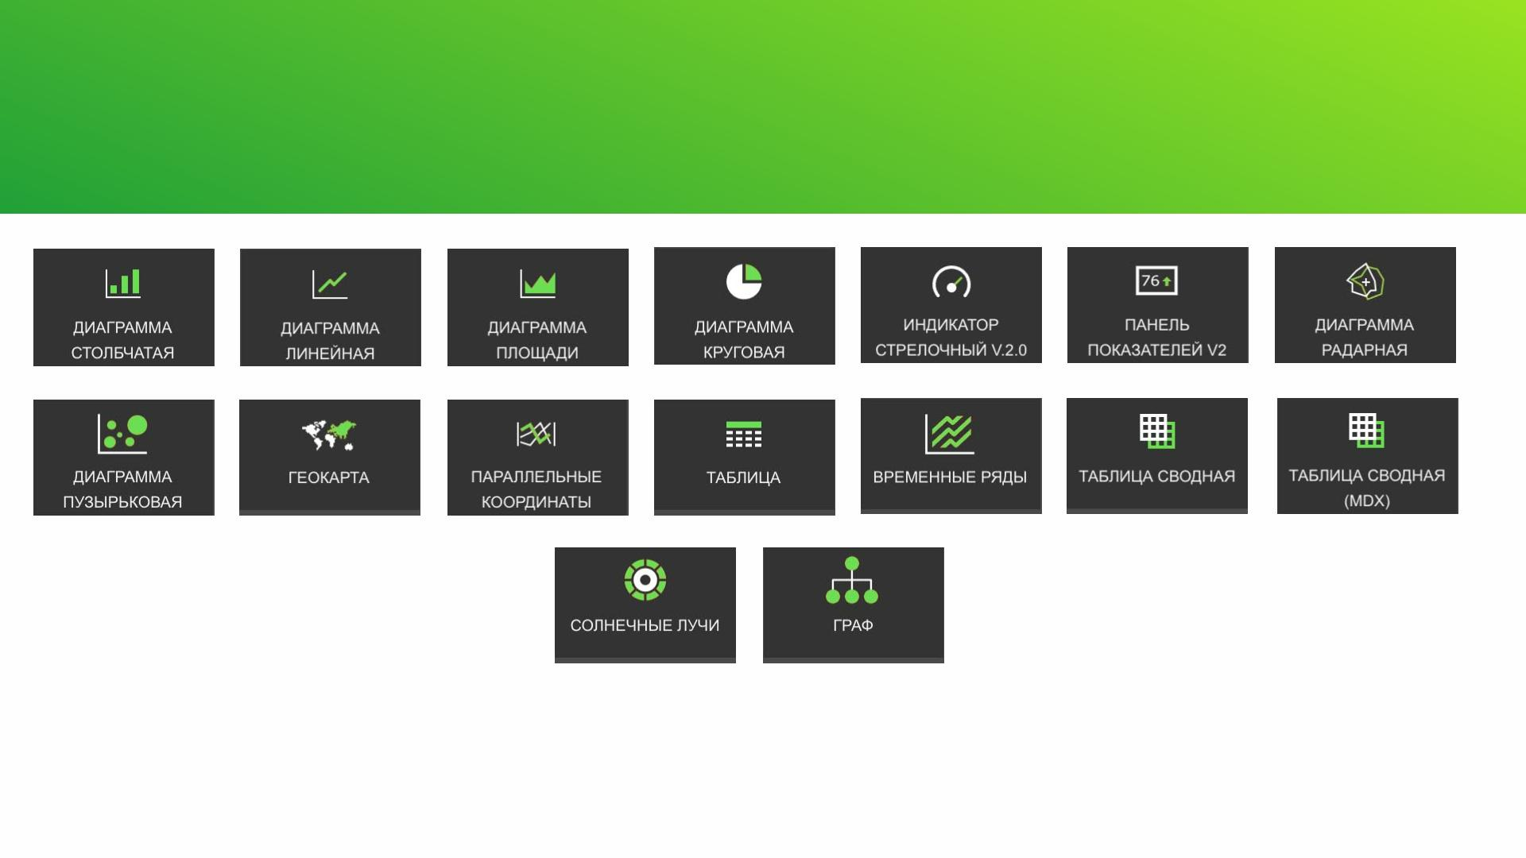
Виды отчётов и возможности их применения
Возможность фильтрации
данный в отчете, группе
отчётов, дашборде, группе
дашбордов по любому
доступному в наборах данных
показателю
Возможность группировки
данных, подсчёта количества,
выявление максимальных и
минимальных значений,
подведение итогов и
Изменение осей координат
любого отчёта, добавление и
удаление показателей,
Настройка переходов между
дашбордами.
Простая настройка
визуализации, цветовой
гаммы, форматов чисел,
шрифтов, размеров
графических элементов.
подытогов
4

Slide 5
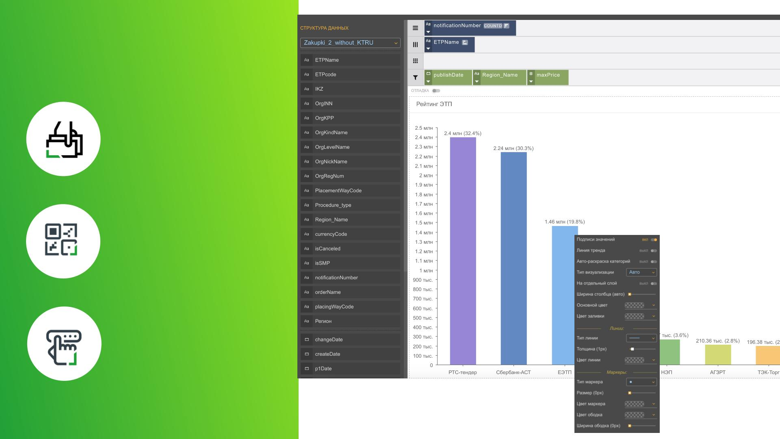
Создать отчёт?
Это просто!
Выбираем
Достаточно переместить нужные
показатели из структуры данных в
строки и колонки рабочей области.
Оцениваем результат в этом же окне.
Фильтруем
Для фильтрации данных в отчёте в
рабочей области предусмотрена
строка. Перемещаем туда нужные
показатели и, немедленно, получаем
результат.
Добавляем лоска
При необходимости, настраиваем
цвета, шрифты, форму и другие
параметры объектов. Добиваемся
максимальной презентабельности,
наблюдая за результатами.

Slide 6
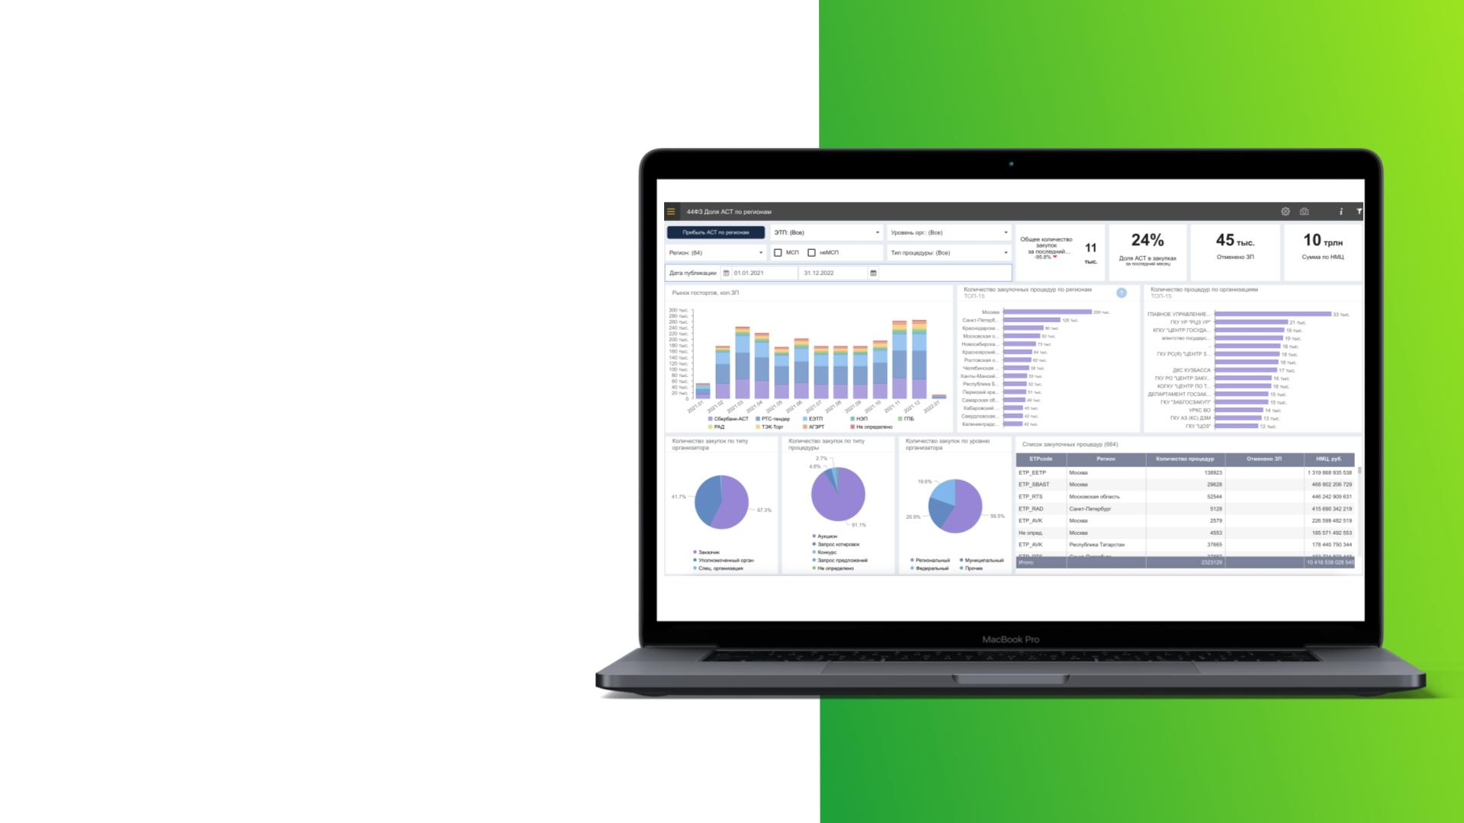
Адаптивная вёрстка
отчётов
Система позволяет просматривать отчёты на
устройстве с любым размером экрана и
разрешением.
Это может быть проектор с разрешением 8К в
конференц-зале, персональный компьютер на
столе, ноутбук, планшет или телефон.
Пользователю не требуется заботиться о том,
как дашборд будет выглядеть на том или ином
устройстве, система сама умеет настроить
нужный режим отображения.
6

Slide 7
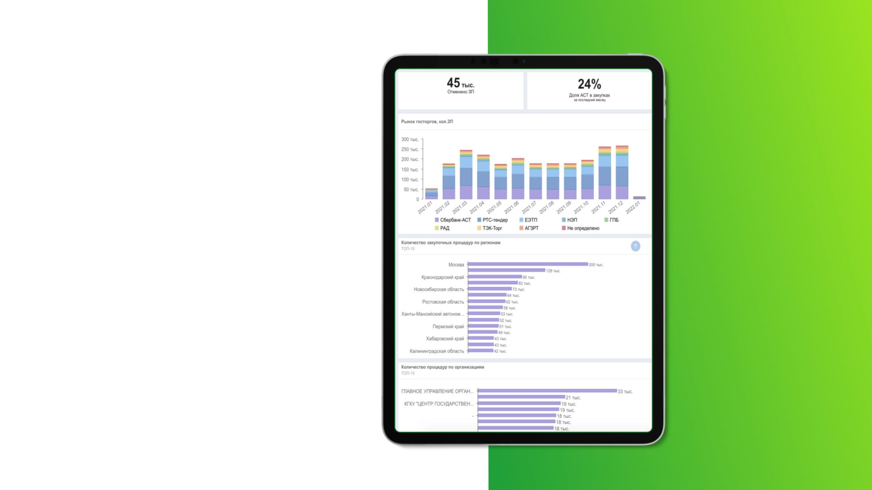
Презентация на
планшете
Удобно пользоваться отчётностью, находясь в
дороге, использовать данные на совещаниях,
пересылать данные коллегам, используя
средства коммуникации мобильных устройств
7

Slide 8
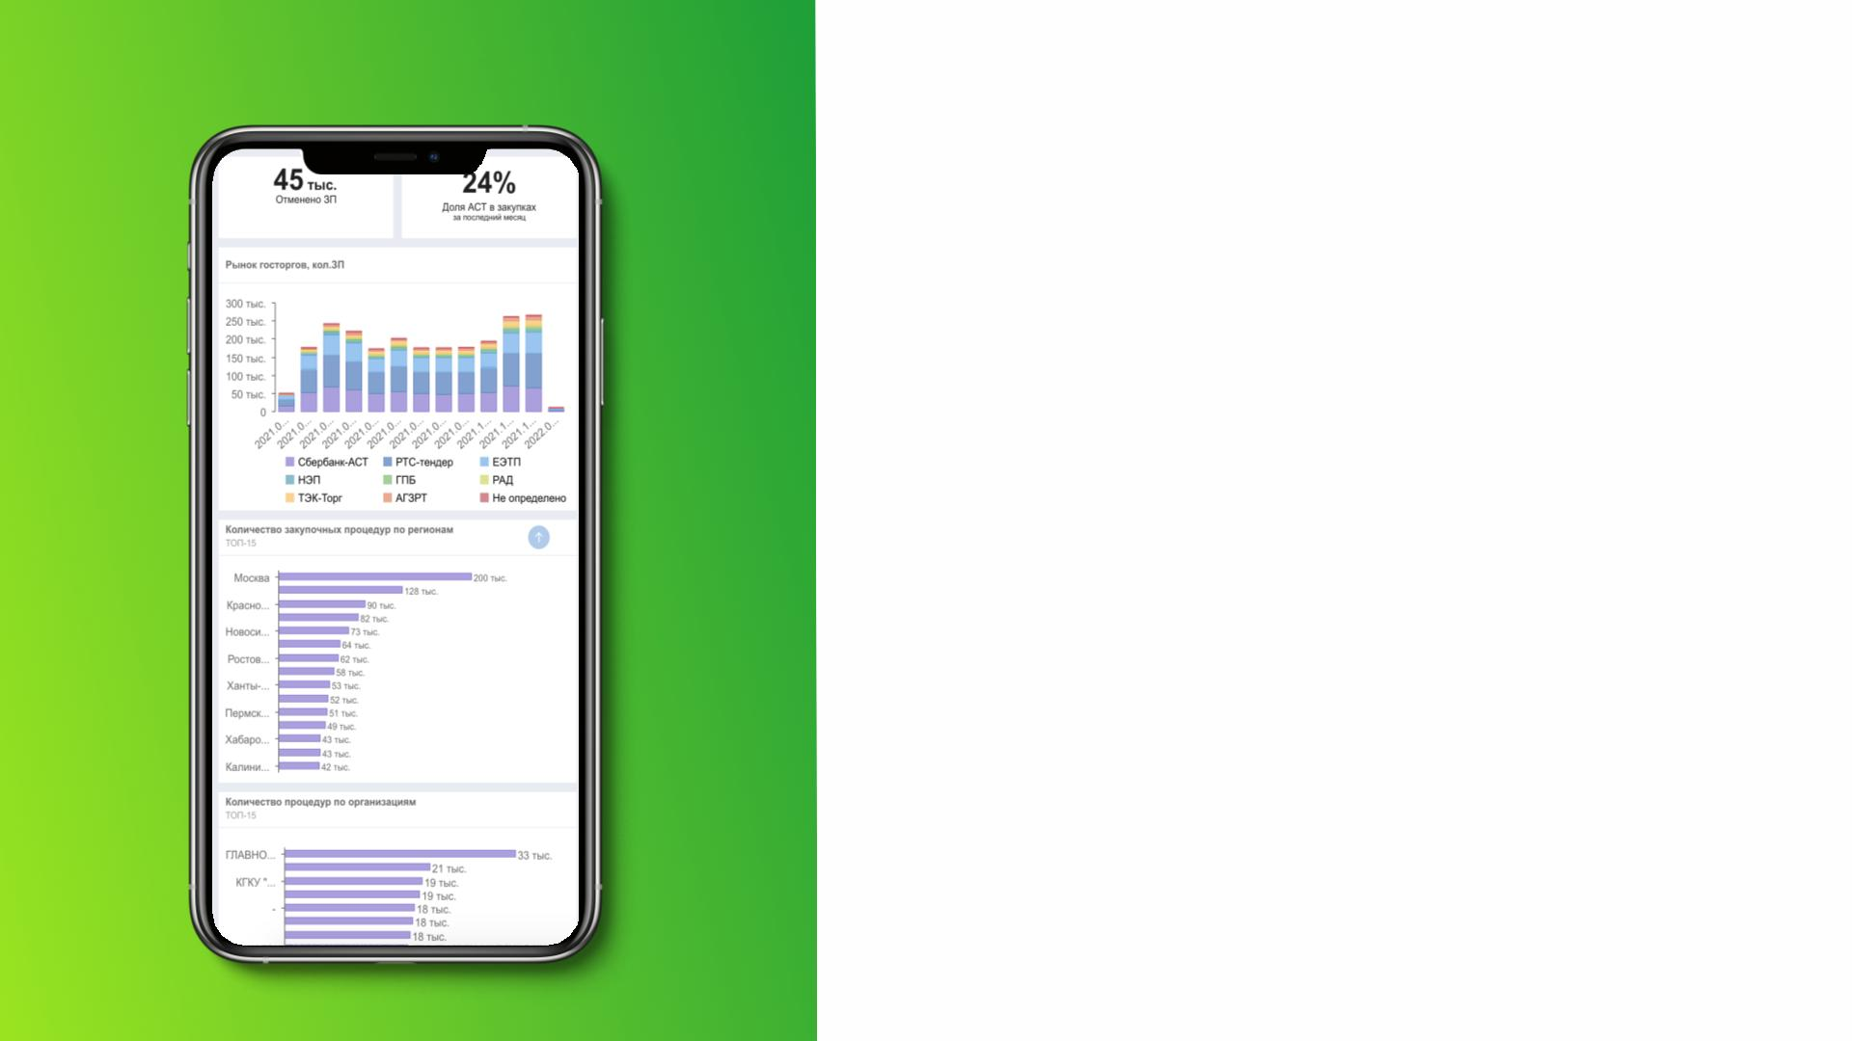
Любой дашборд или отчёт в
Вашем мобильном телефоне
Данные всегда под рукой и с Вами.
Для принятия решения не требуется прибыть в офис, включить
персональный компьютер и открыть систему отчётности.
В вопросе получения данных для принятия решений Вы
становитесь по-настоящему мобильны.
8

Slide 9

Присоединяйтесь к сообществу
профессиональных пользователей
аналитических данных!
9

